Slide 1



AQUASENSE
LET’S START

Slide 2
GROUP MEMBERS
นายสุธี ชาวสมุทร 6530300571
นายคณิศร เขตเขื่อน 6530300732

Slide 3
INTRODUCTION
ที่มา:
ผู้จัดทำได้พบเห็นปัญหาเหตุการณ์ปลาหมอคางดำที่แพร่กระจายตามพื้นที่ฟาร์มเลี้ยงสัตว์น้ำตามพื้นที่ต่างๆ ทำให้เกิดผลกระทบต่อเกษตรกรที่เลี้ยงสัตว์น้ำจำนวนมาก จึงทำให้เราต้องการจะแก้ปัญหาข้างต้น
วัตถุประสงค์:
- สามารถดูปริมาณของ ออกซิเจน ค่าความขุ่นของน้ำ และ ค่า PH ของน้ำแบบออนไลน์ได้
- สามารถแก้ปัญหาตามสถานการณ์ที่เกิดขึ้นได้อย่างรวดเร็ว ได้แก่ การเพิ่มออกซิเจนให้น้ำ เมื่อค่าออกซิเจนต่ำกว่าเกณฑ์ การกรองคุณภาพน้ำ เมื่อค่าความขุ่นน้ำไม่ได้มาตรฐาน การเพิ่มและลดค่า PH เพื่อให้เหมาะแก่การเลี้ยงสัตว์น้ำ

Slide 4
SYSTEM DESIGN
KF301-2P TERMINAL BOX
ESP32
STEPPER DRIVER
4-PHASE STEPPER MOTOR
L298N MOTOR DRIVER
GEAR_MOTOR
PH-4502C PH SENSOR
DRIVO

Slide 5
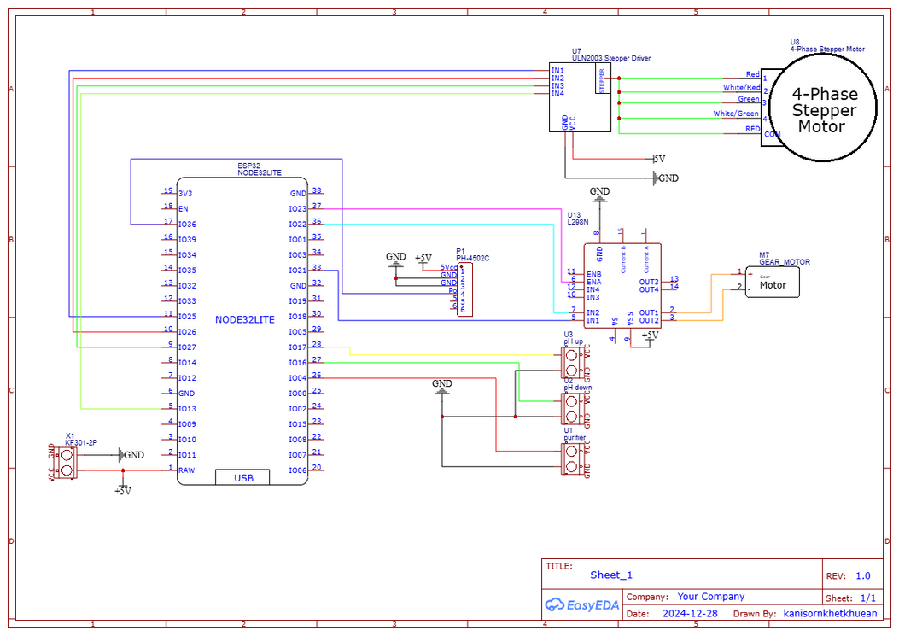
SCHEMATIC AND PCB

Slide 6
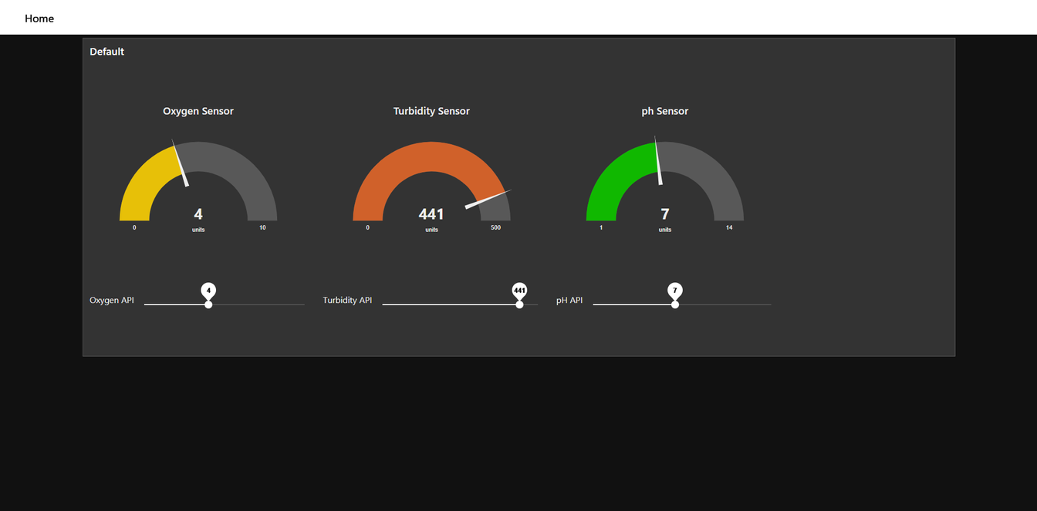
DASHBOARD
HTTP://40.81.22.116:1880/UI/#!/0?SOCKETID=OGFOMSJNPRDXMXX0AAAP

Slide 7
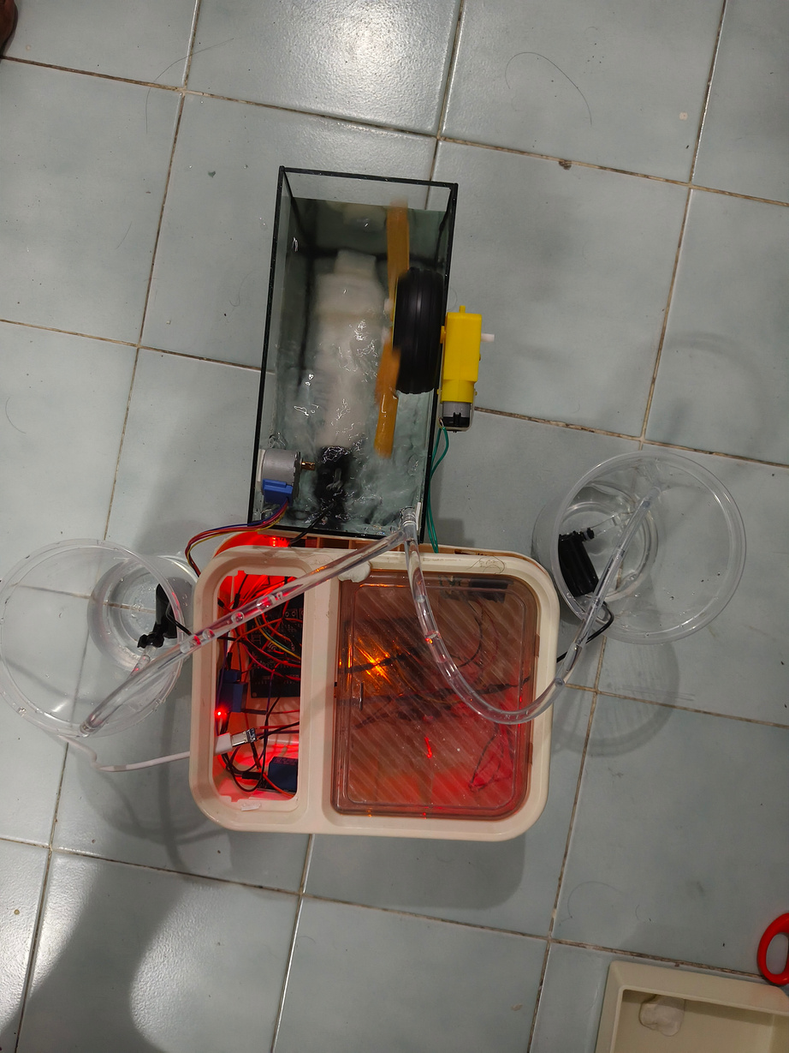
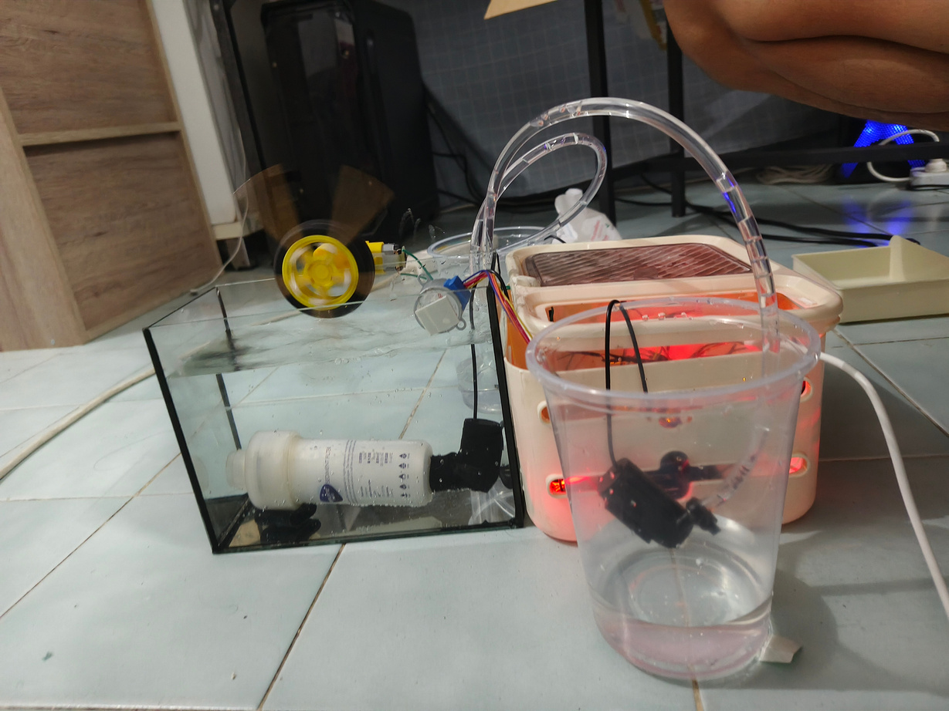
RESULTS

Slide 8
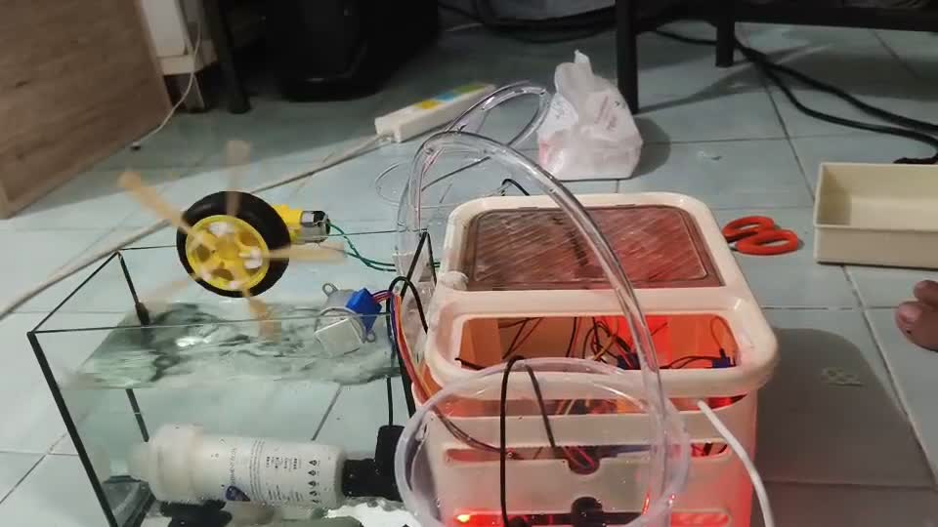
RESULTS

Slide 9
CODE PROGRAM
MOVE!

Slide 10
THANKS YOU!
SEE YOU NEXT TIME!

